Slide 1

Rendszerfejlesztés 1 2. mérföldkő
Bella Croissant Lyonnass

Slide 2
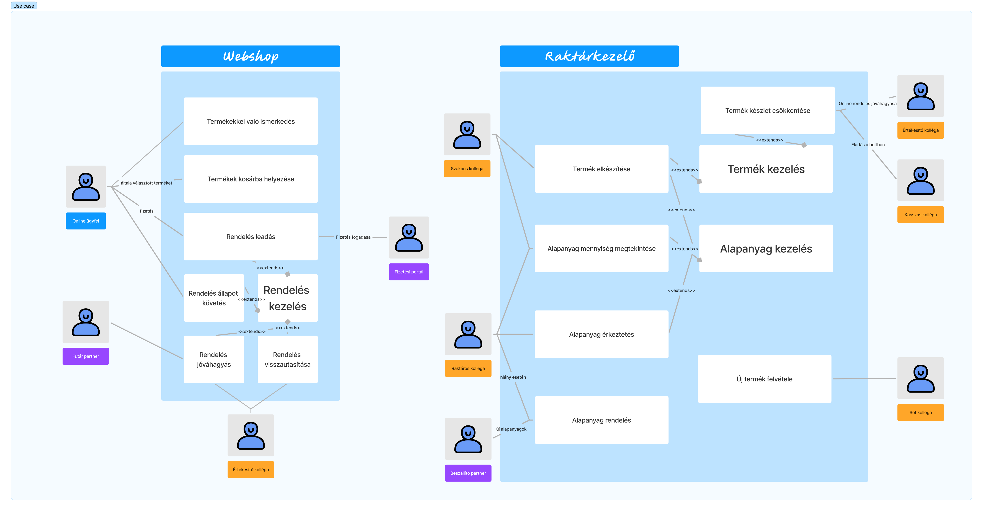
Use-case diagram

Slide 3

Use-case diagram

Slide 4

Use-case diagram

Slide 5
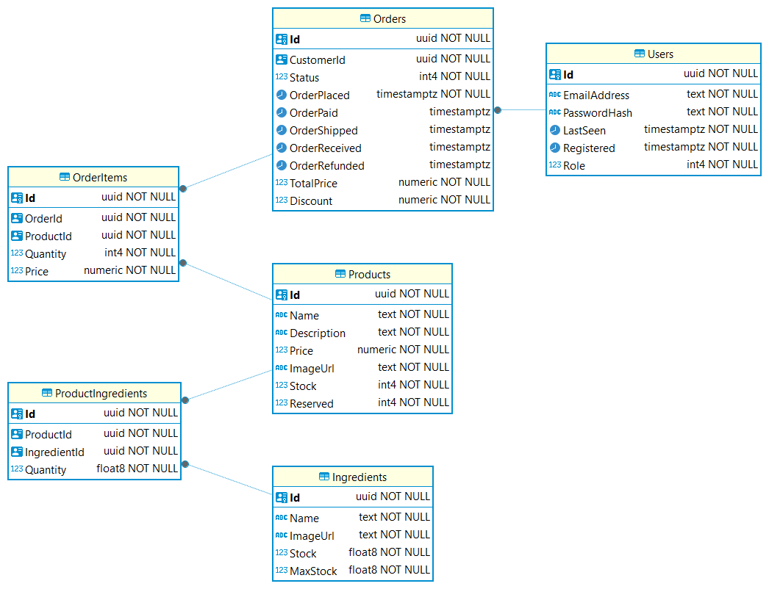
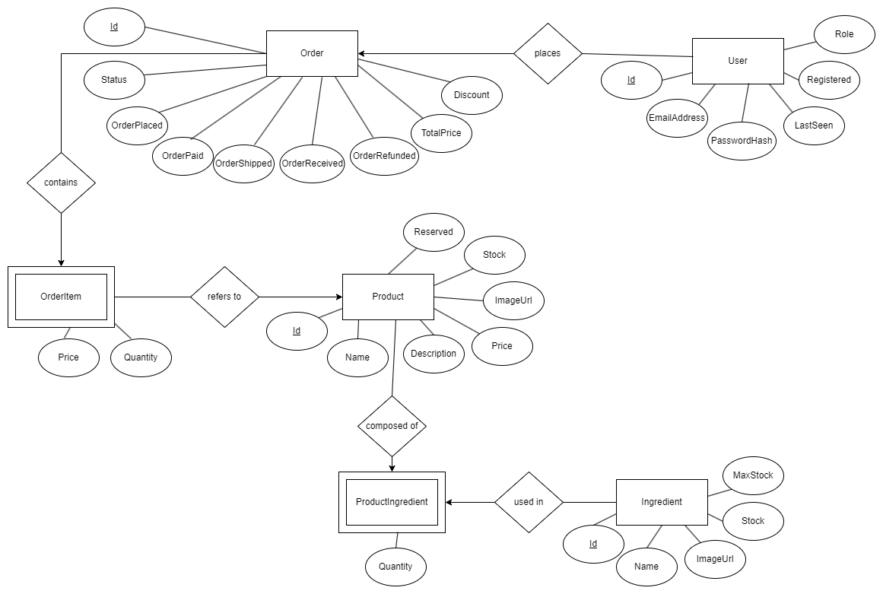
Egyed-kapcsolat diagram

Slide 6
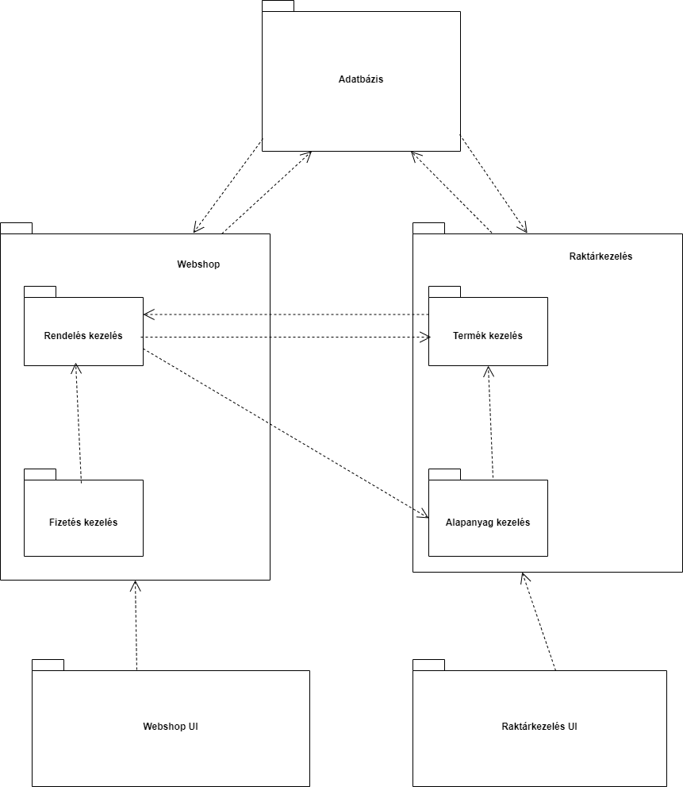
Package diagram

Slide 7
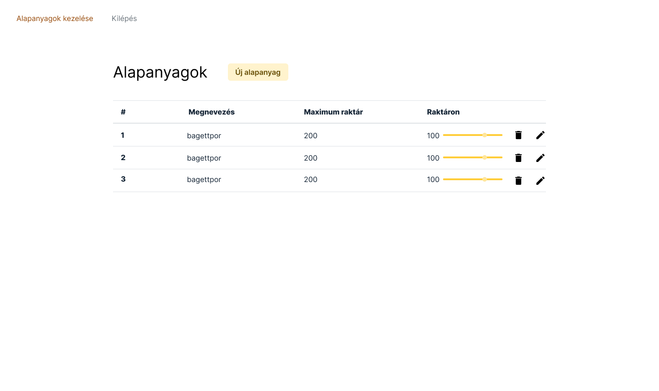
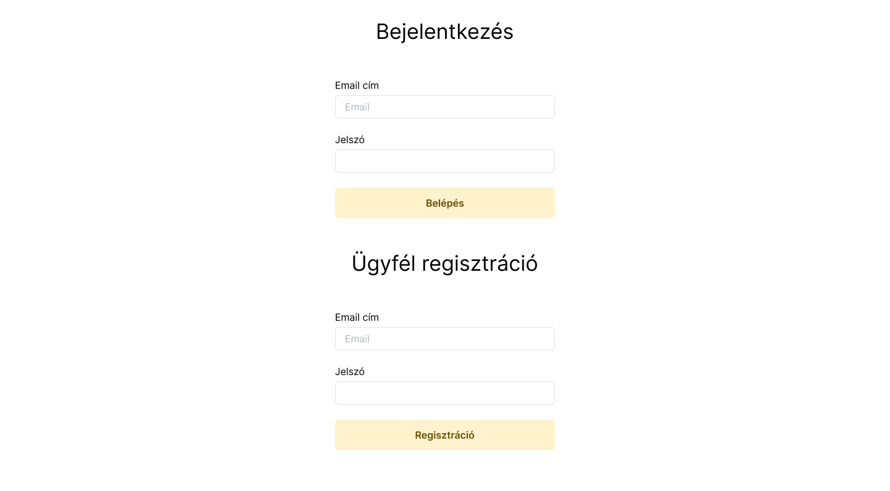
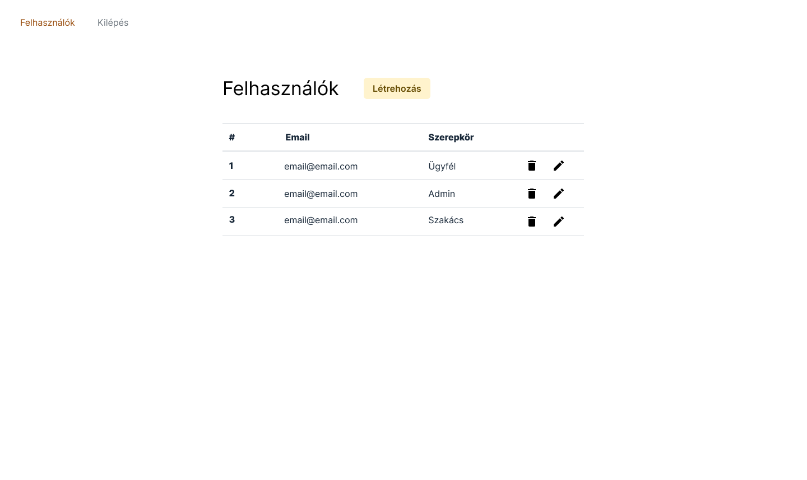
Képernyőtervek 1.0

Slide 8
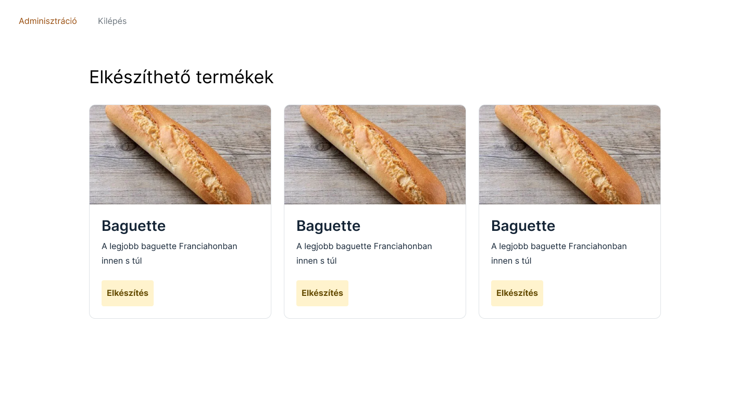
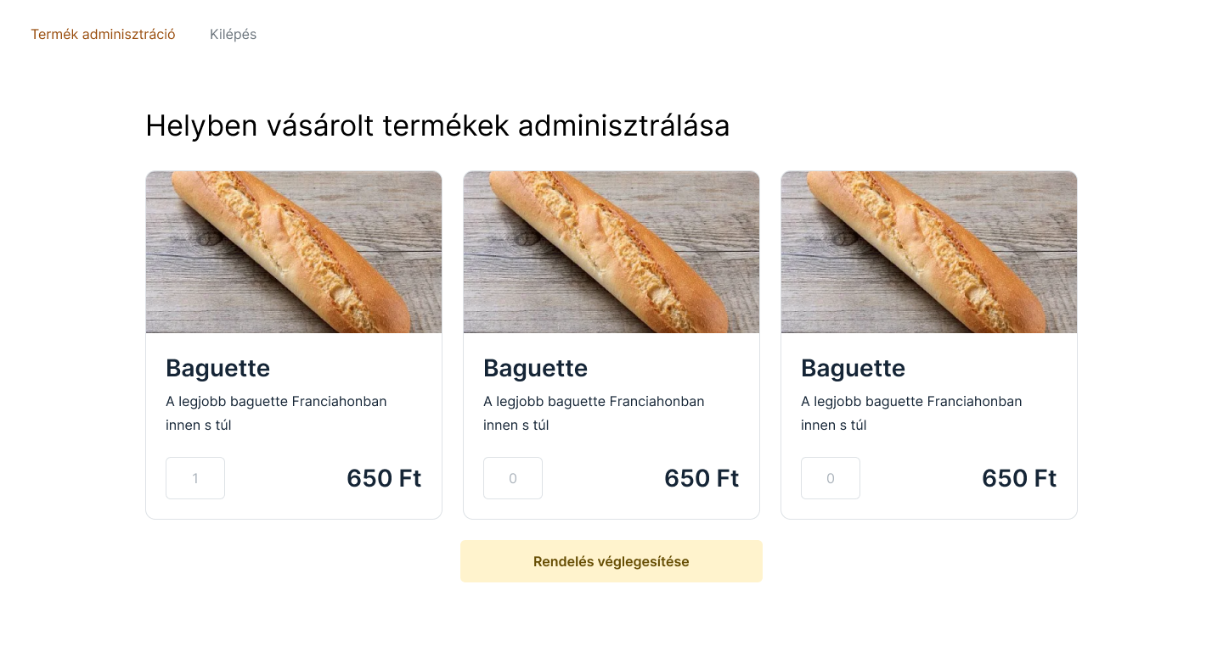
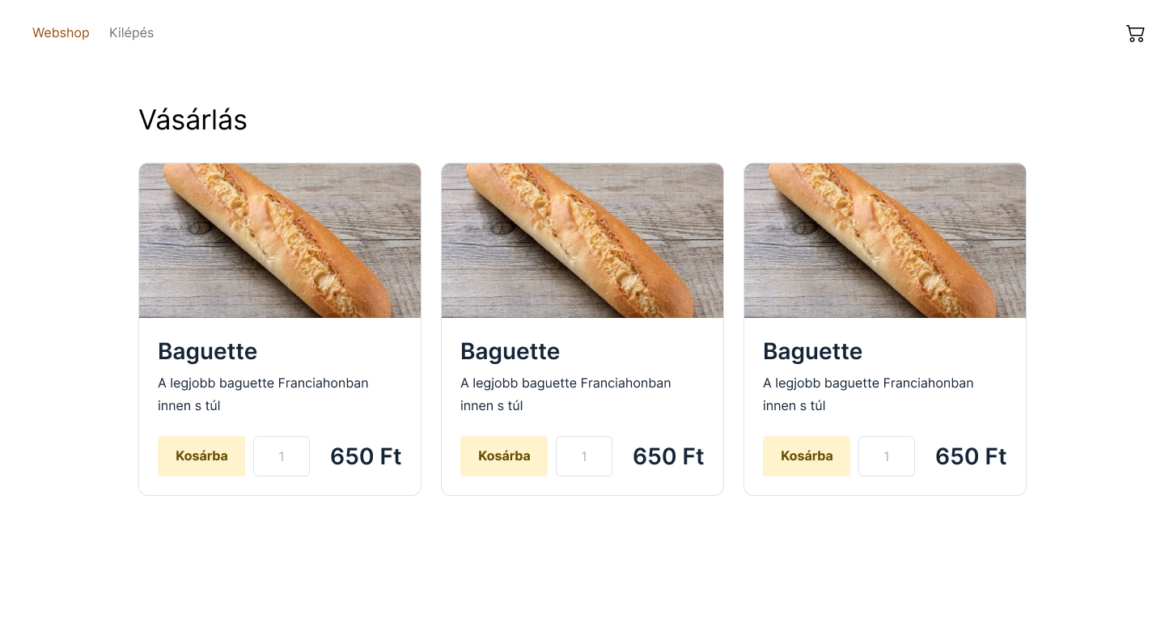
Képernyőtervek 2.0

Slide 9
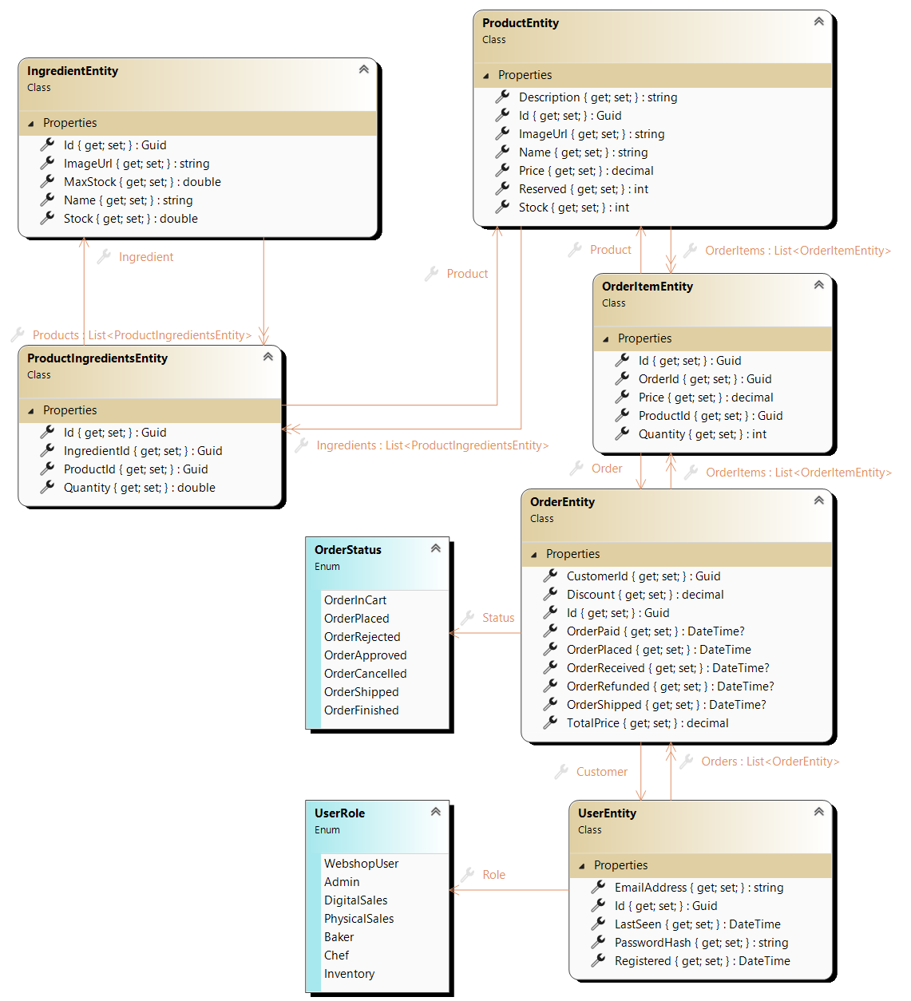
Class diagram

Slide 10
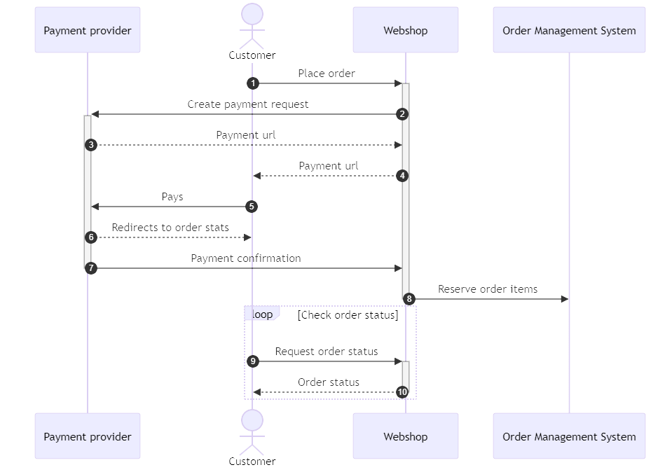
Sequence diagram

Slide 11
Köszönjük a figyelmet!

